Slide 1
Project thema#4
(자동차 관리 application)
FREE PPT TEMPLDELIGHT.
쌍용교육센터 4강의실
이정민 손현정

Slide 2
목차
사용된 개발 도구들
DB 테이블 소개??
알고리즘
어플리케이션 소개
끝

Slide 3
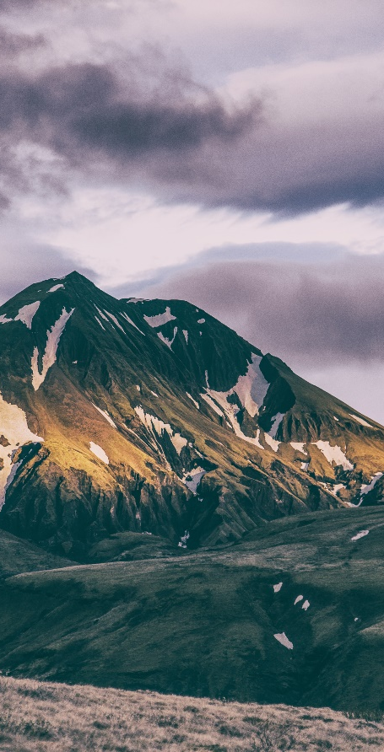
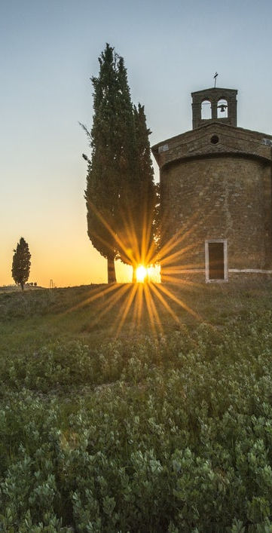
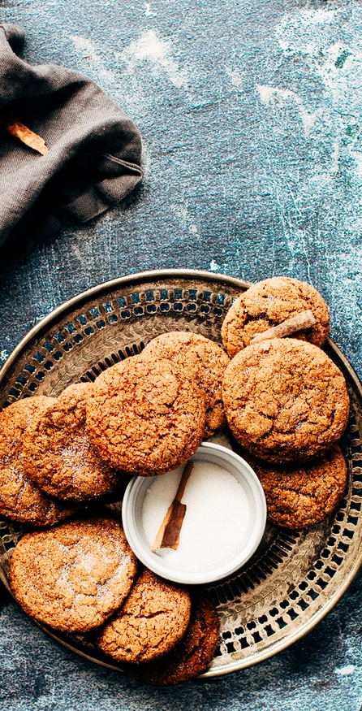
# About Us
TITLE
IS HERE
이곳에 내용을 넣어주세요. 이곳에 내용을 넣어주세요. 이곳에 내용을 넣어주세요


➔
사진 1
사진 2
사진 3

Slide 4
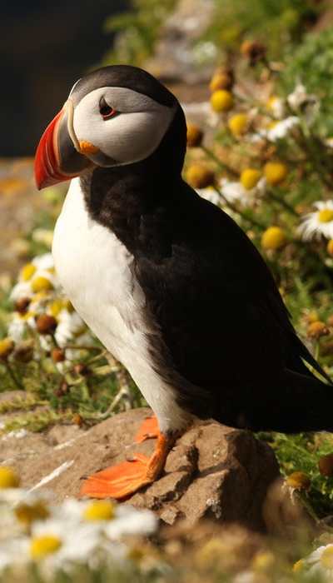
이곳에 제목을 넣어주세요

이곳에 내용을 넣어주세요 이곳에
내용을 넣어주세요.
# About Us
TITLE
IS HERE
이곳에 제목을 넣어주세요

이곳에 내용을 넣어주세요 이곳에
내용을 넣어주세요.
이곳에 내용을 넣어주세요. 이곳에 내용을 넣어주세요. 이곳에 내용을 넣어주세요
이곳에 제목을 넣어주세요
➔
이곳에 내용을 넣어주세요 이곳에
내용을 넣어주세요.

Slide 5
# About Us
TITLE IS HERE
이곳에 내용을 넣어주세요 이곳에 내용을 넣어주세요


➔
이곳에 제목을 넣어주세요
이곳에 제목을 넣어주세요
이곳에 제목을 넣어주세요
이곳에 내용을 넣어주세요 이곳에
내용을 넣어주세요.
이곳에 내용을 넣어주세요 이곳에
내용을 넣어주세요.
이곳에 내용을 넣어주세요 이곳에
내용을 넣어주세요.

Slide 6
# About Us
TITLE IS HERE
이곳에 내용을 넣어주세요 이곳에 내용을 넣어주세요


➔
이곳에 제목을 넣어주세요
이곳에 제목을 넣어주세요
이곳에 제목을 넣어주세요
이곳에 내용을 넣어주세요 이곳에
내용을 넣어주세요.
이곳에 내용을 넣어주세요 이곳에
내용을 넣어주세요.
이곳에 내용을 넣어주세요 이곳에
내용을 넣어주세요.

Slide 7
THANK YOU
# Presentation Template

